Slide 1
ПРАЗДНИК ПЕРВОЙ ОТМЕТКИ В 1 КЛАССЕ В ЛИЦЕЯ №15
2015-2016 учебный год
Классный руководитель Н.А. Ходырева
Г. Берёзовский, МБОУ «Лицей №15»

Slide 2
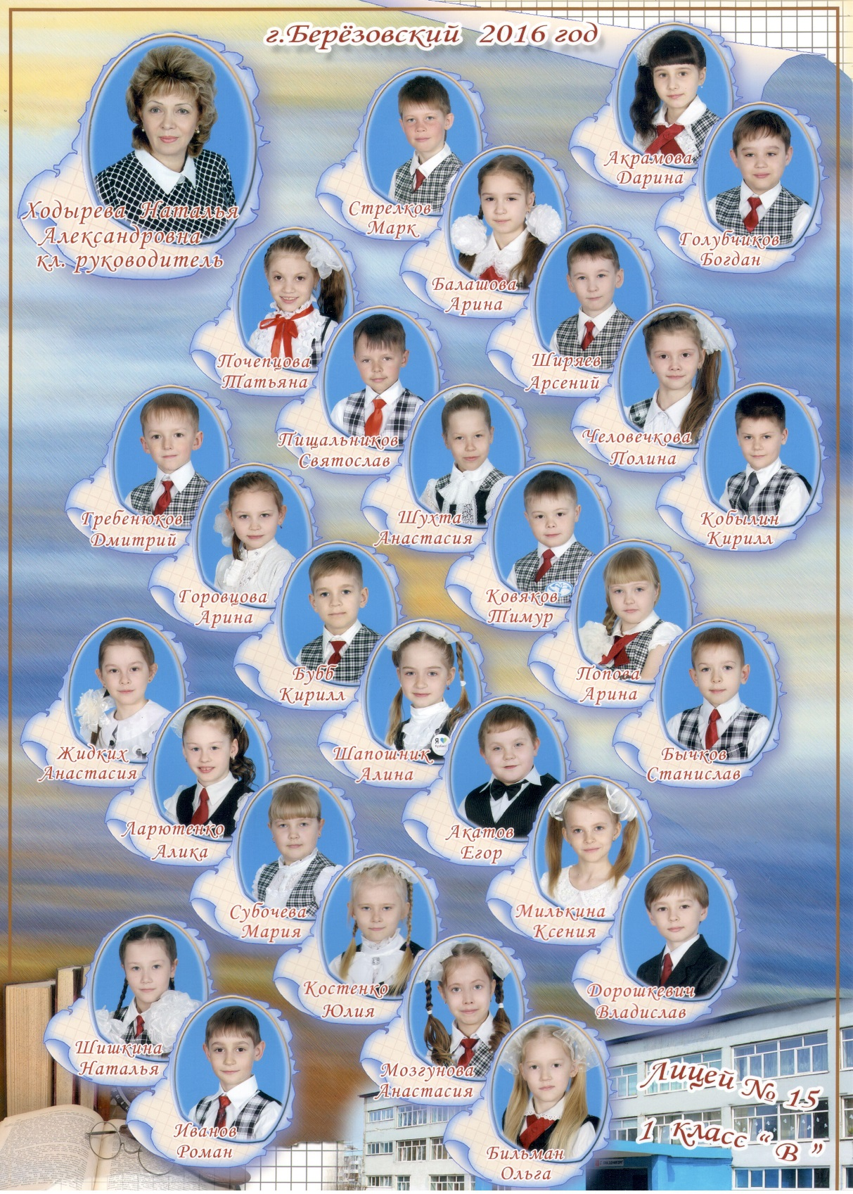
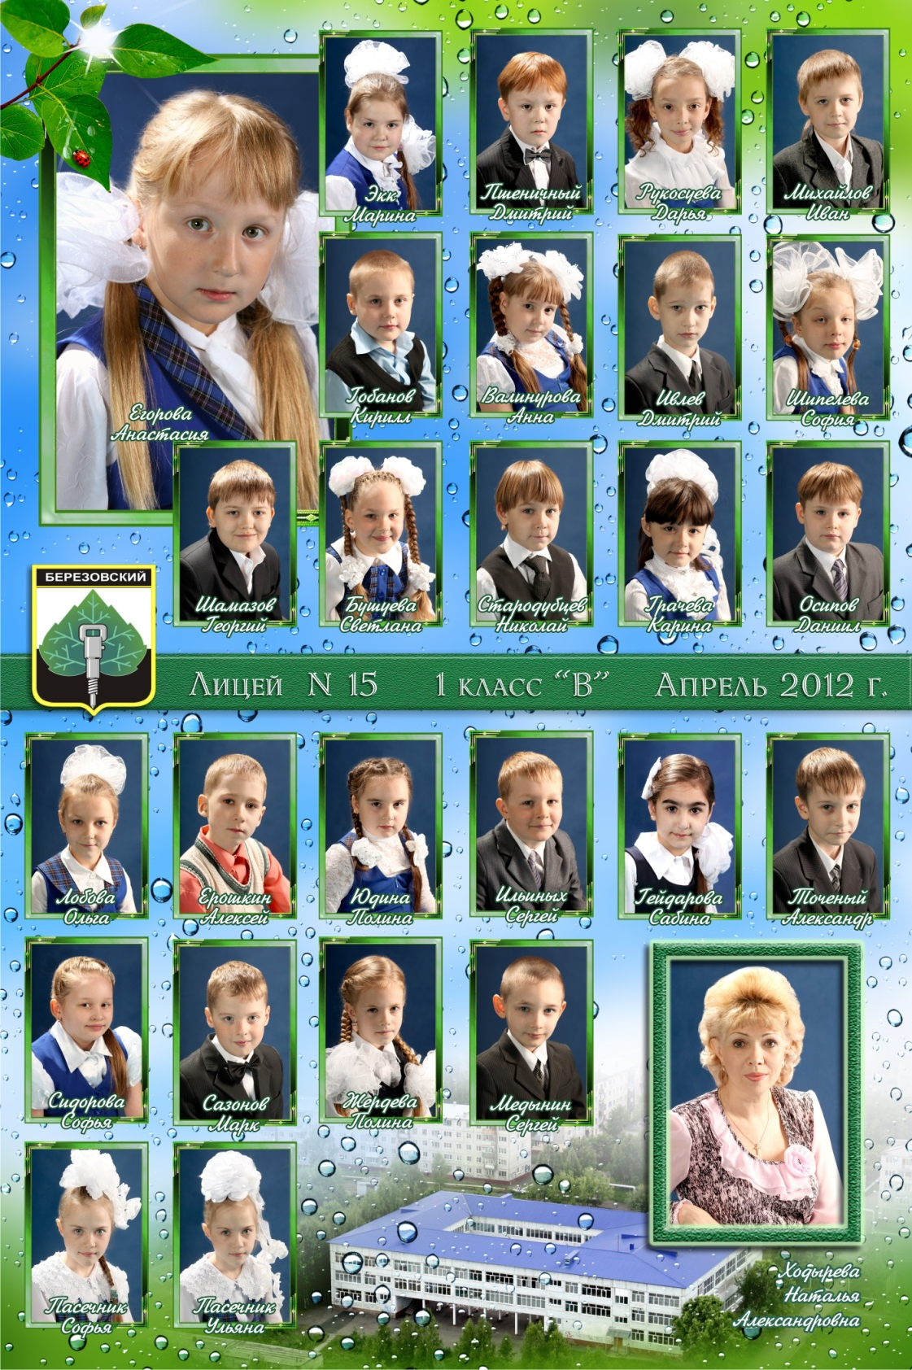

Slide 3
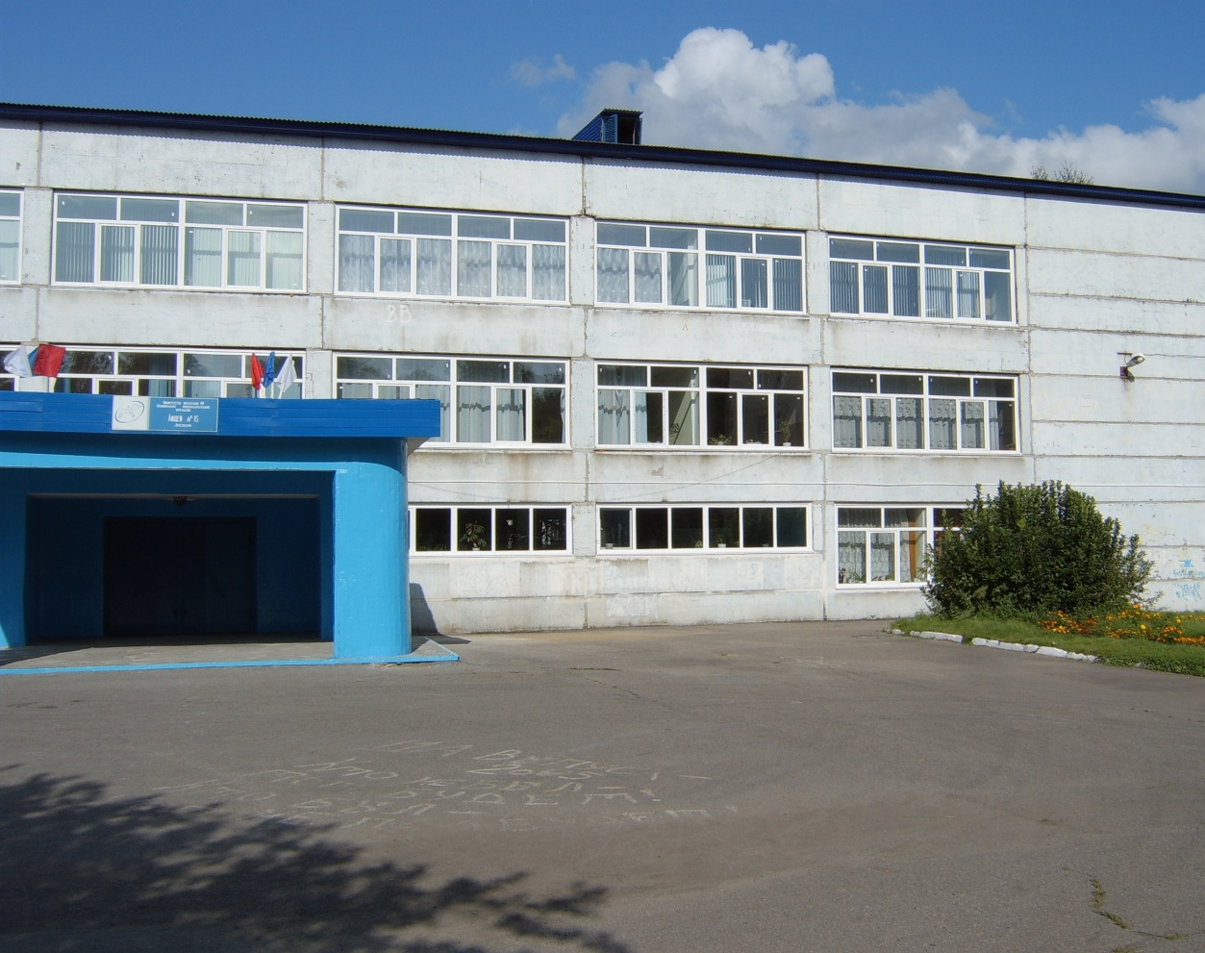

Муниципальное бюджетное общеобразовательное учреждение «Лицей №15» Березовский городской округ

Slide 4

ШКОЛА
ЛИЦЕЙ
ОЦЕНКА
ПЕРВАЯ
РУССКИЙ
ПЯТЬ

Slide 5
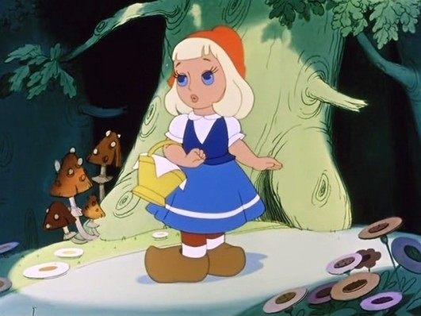
Перенёс слова Незнайка:
За-йка, ле-йка, ча-йник, ма-йка,
У-ши, ше-я, ло-б, гла-за,
О-вцы, ут-ки, ко-нь, ко-за.
Где ошибки? Вот вопрос!
Кто исправит перенос?

Slide 6

К данным словам подберите слова близкие по значению.
Внимательный-
Изумительный-
Грязный-
Скучаю-
Слова для справок: чумазый, чудесный, грущу, чуткий, отзывчивый, чудный.

Slide 7

Измените выделенные слова так, чтобы в них появилось сочетания ЧК, ЧН.
Кормить белку. Доброе сердце. Выпить молока. Купить булку.
Поймать щуку. Нарисовать собаку.

Slide 8
Заселяем домики.
7
9
8
1
6
1
8
6
2
3
4
6
3
3
5
5
2
2
4
4
7

Slide 9

«Найдите каждому торту свой кусок?»
1
2
3
5
4
1
2
3
4
5
01.03.2018
9

Slide 10
Дядя Ёжик в сад зашёл, Десять яблочек нашёл. Семь из них он дал ежатам, Остальные же – зайчатам. Сколько яблок получили зайчата?

Slide 11
Дама сдавала в багаж Диван, чемодан, саквояж, Картину, корзину, картонку И маленькую собачонку. Сколько неживых предметов сдавала дама в багаж?

Slide 12
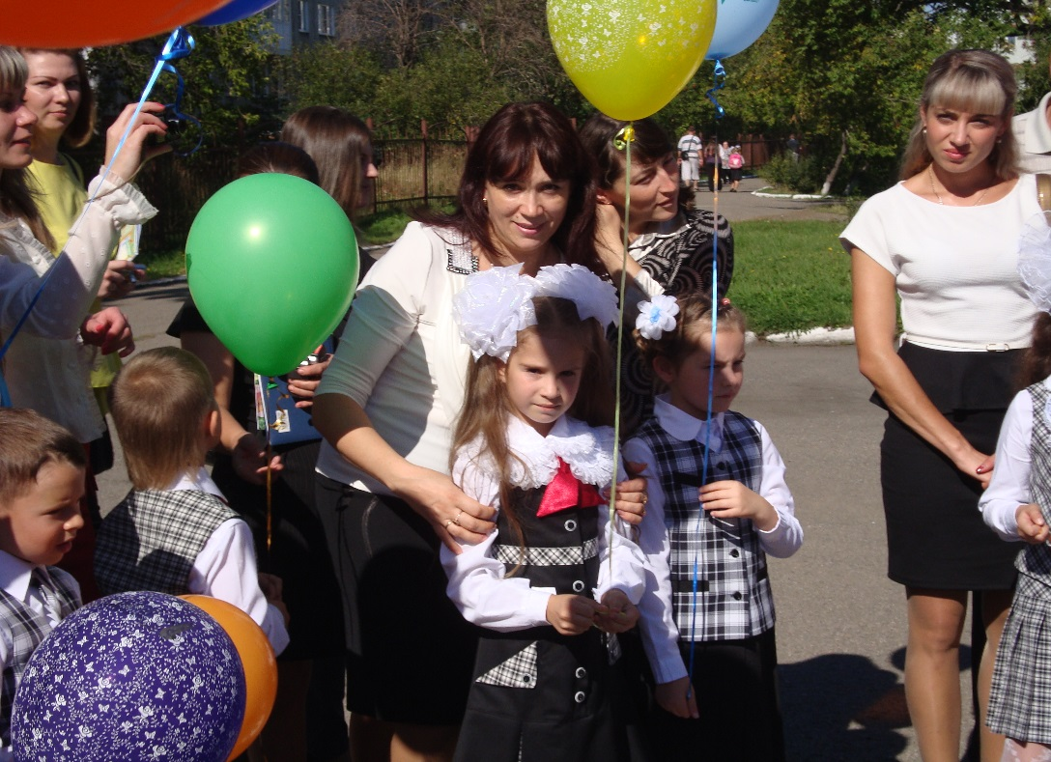
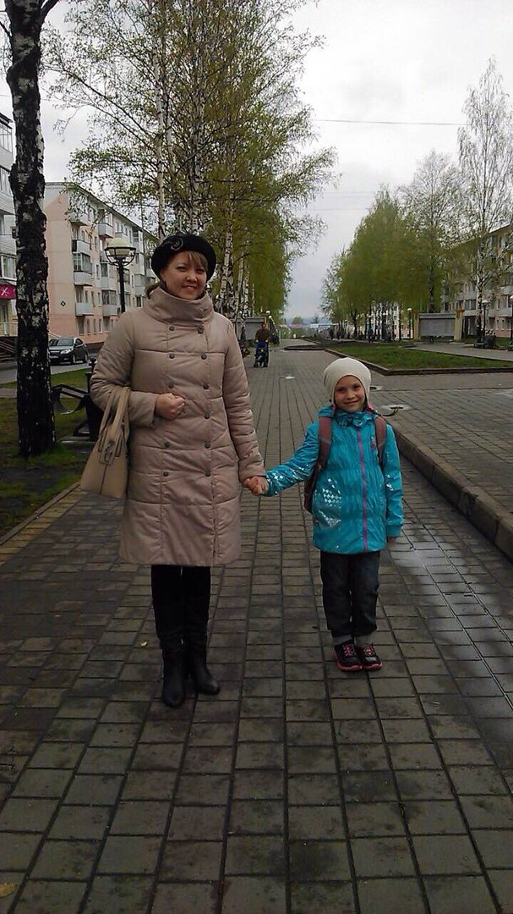


Slide 13
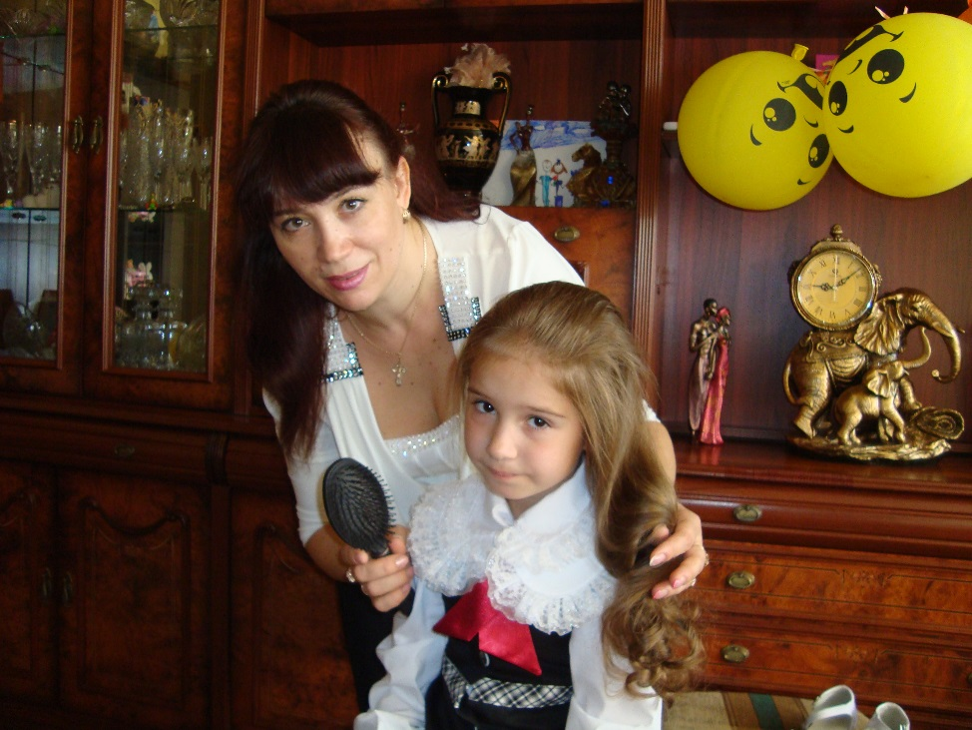
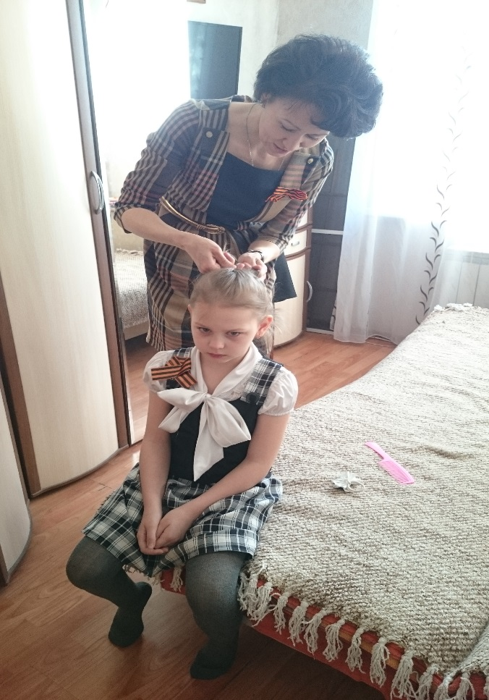

Slide 14
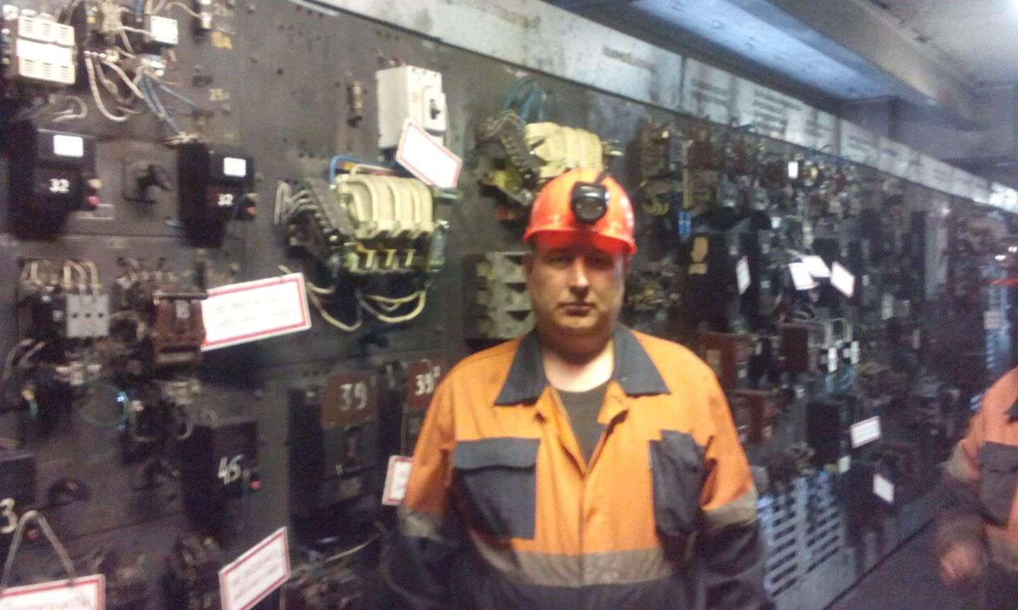
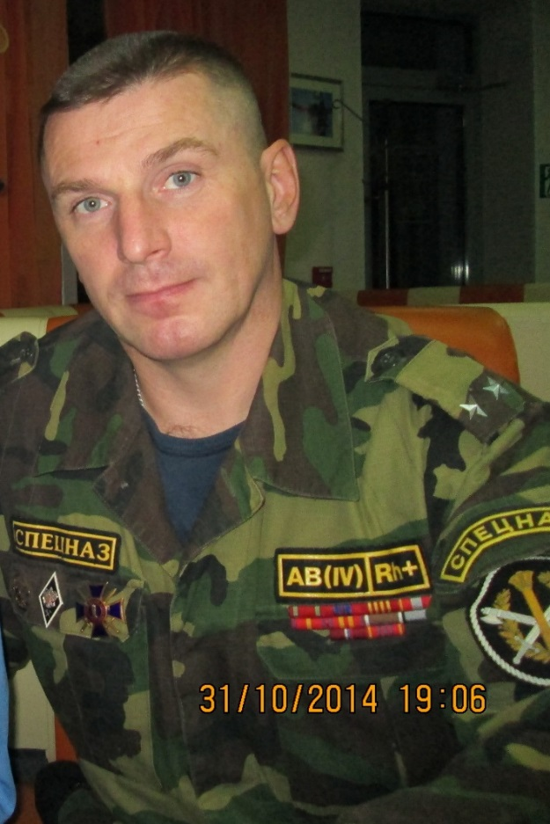
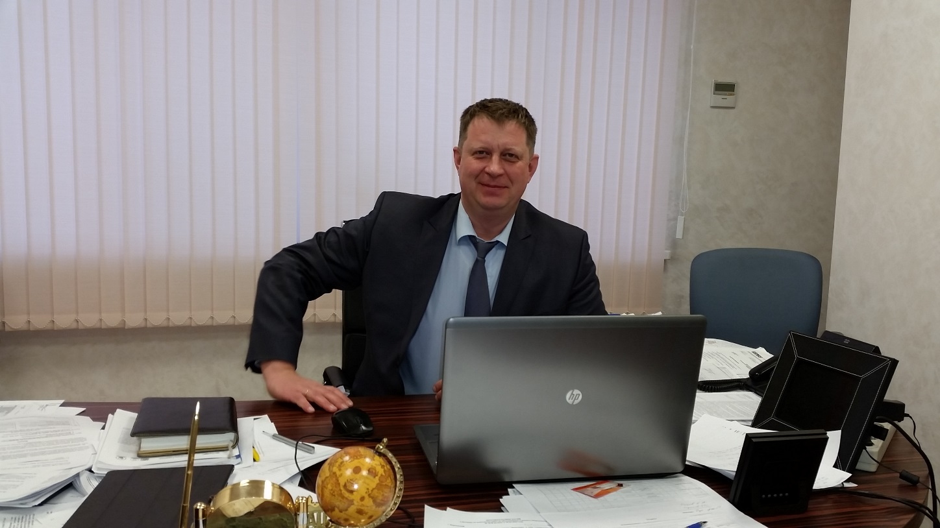

Slide 15
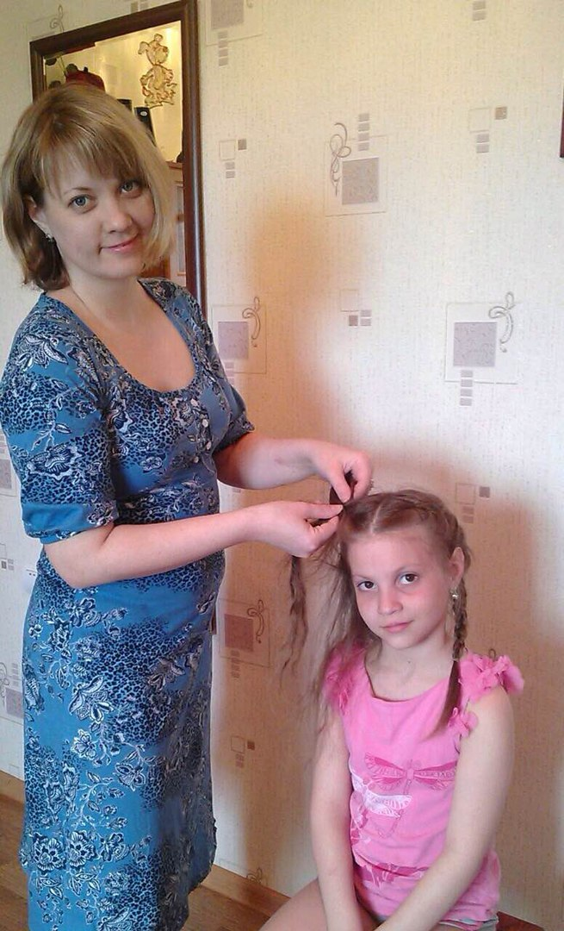
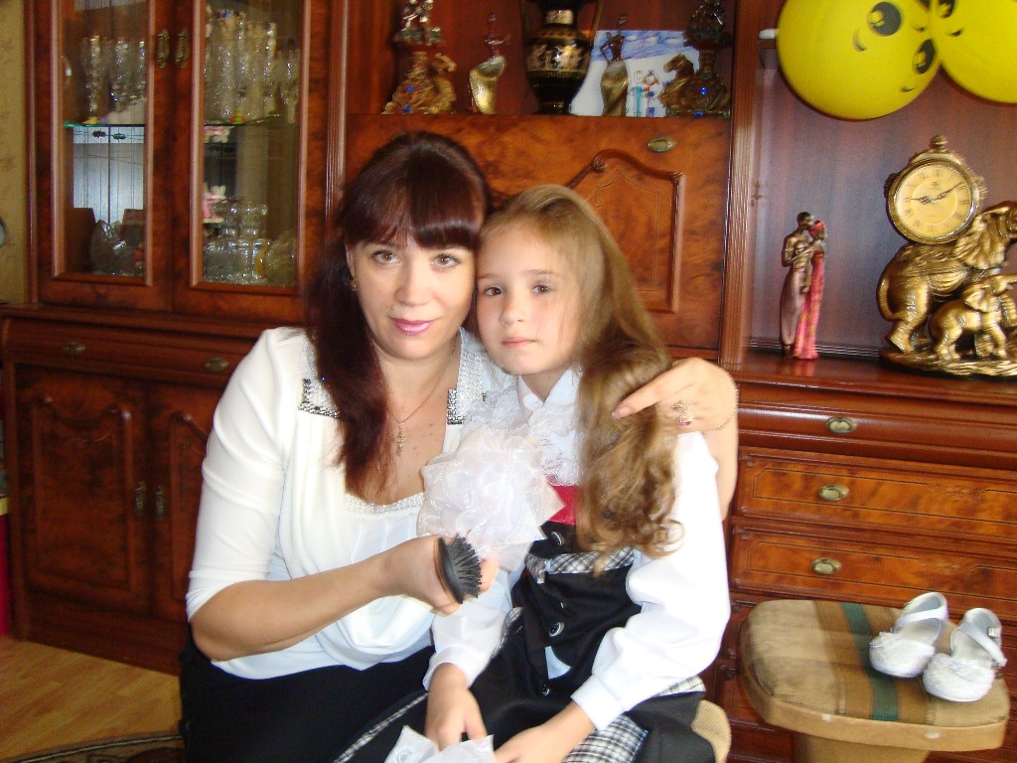

Slide 16
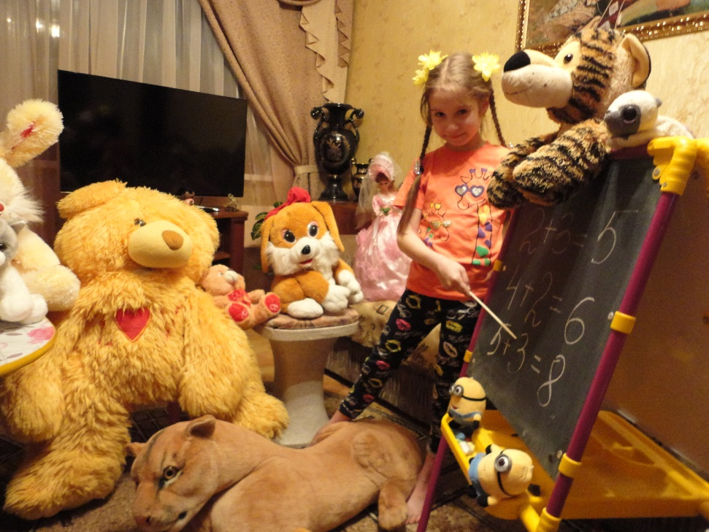
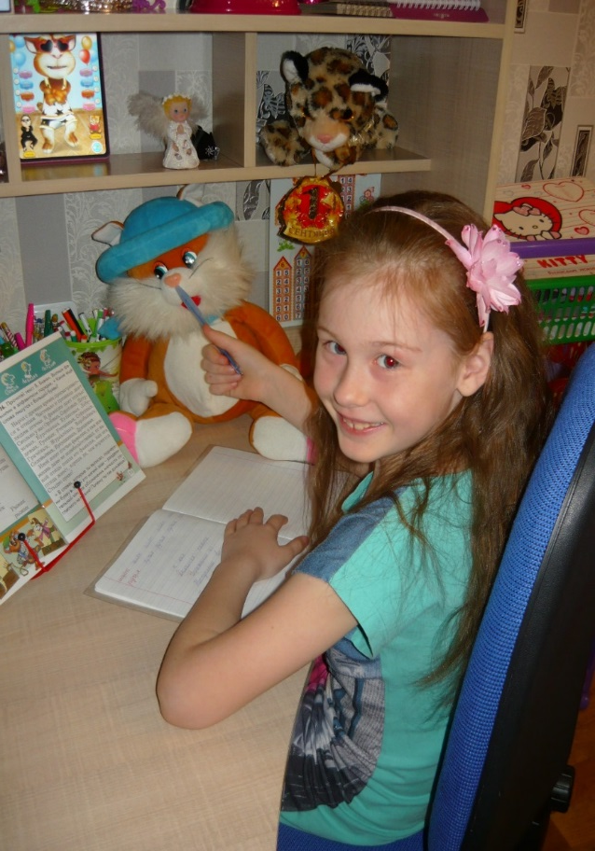
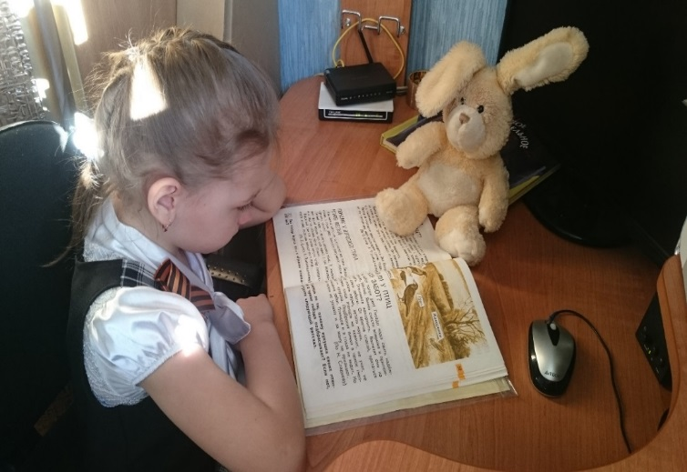
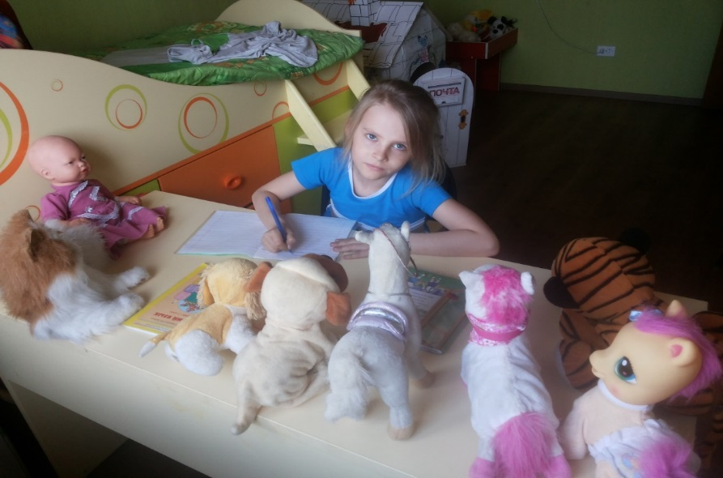
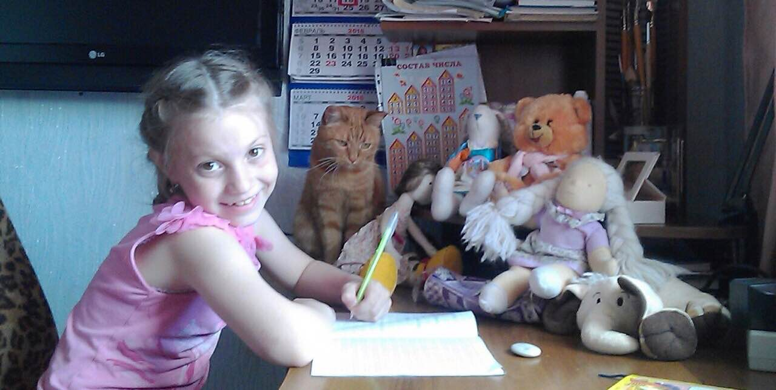

Slide 17
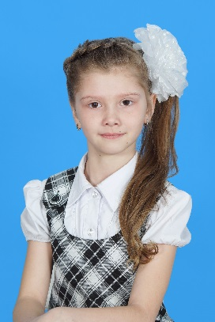
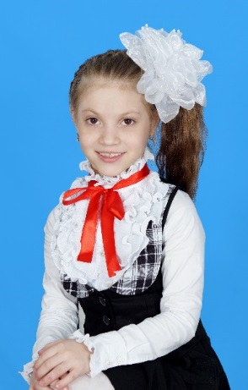
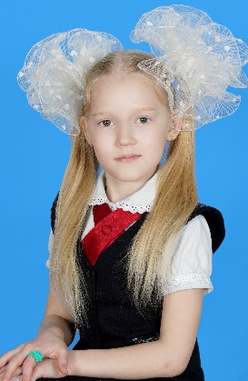
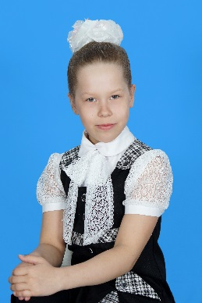
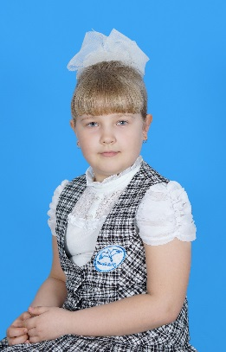
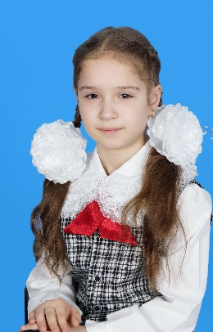
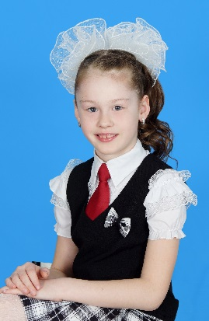
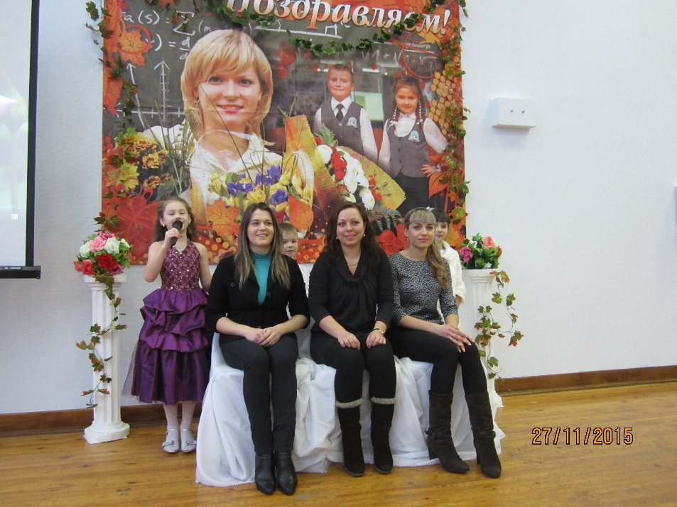
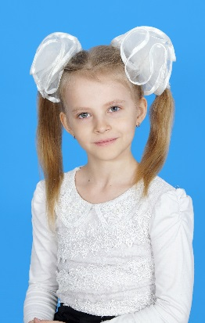
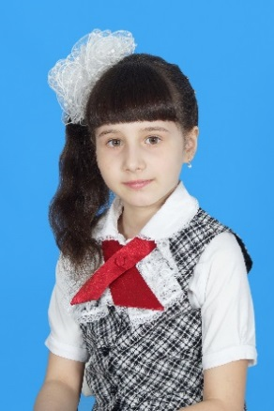
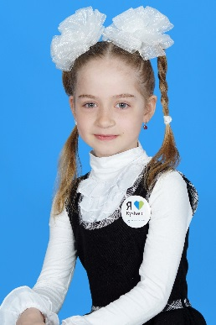
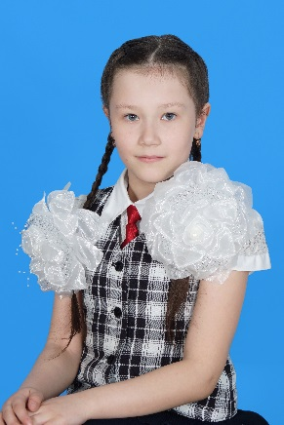
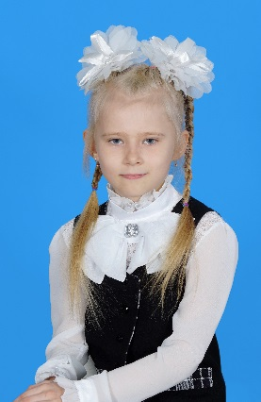
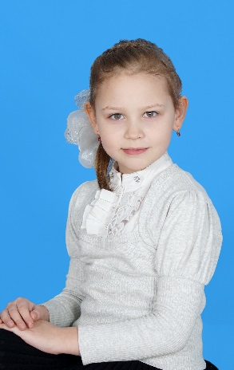
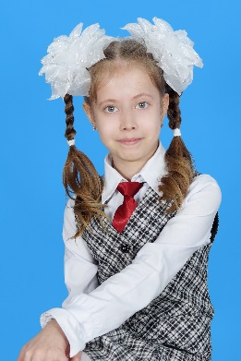
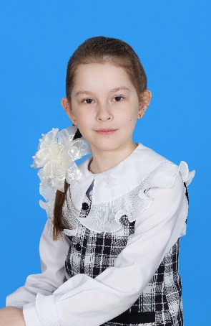
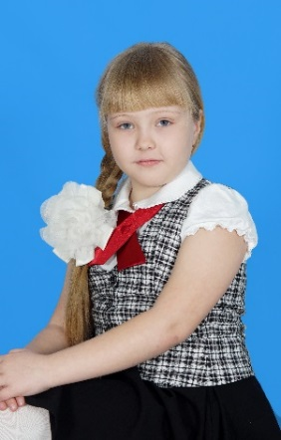

Slide 18
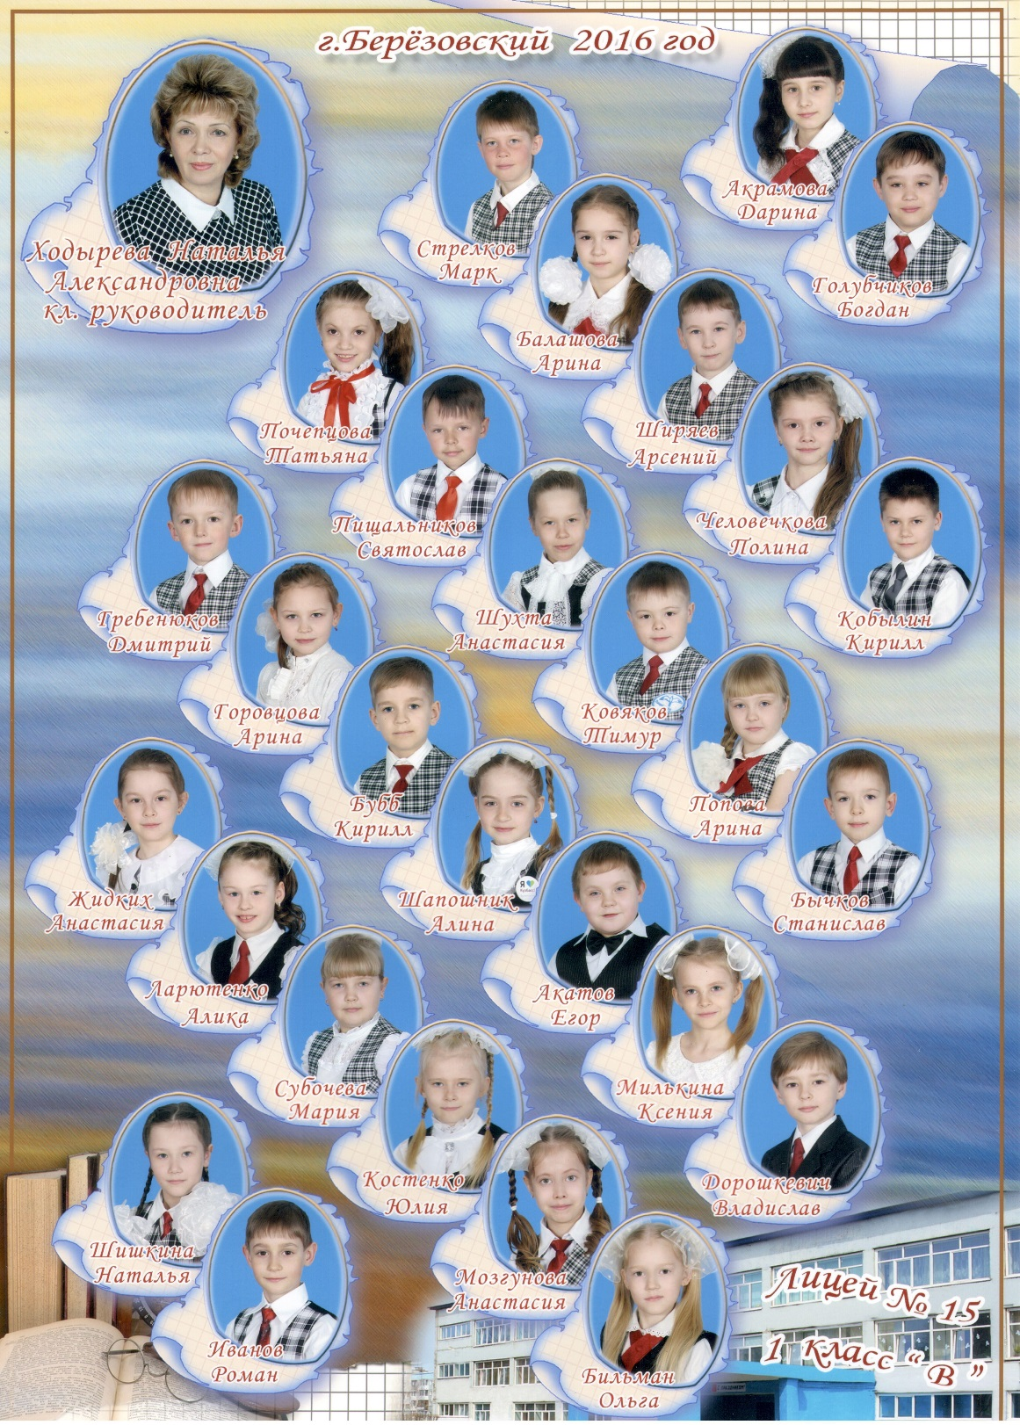

Slide 19
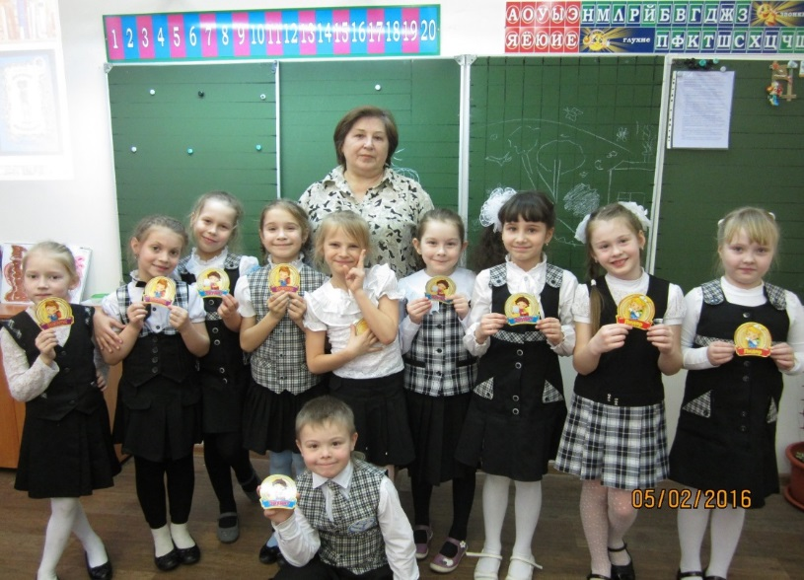
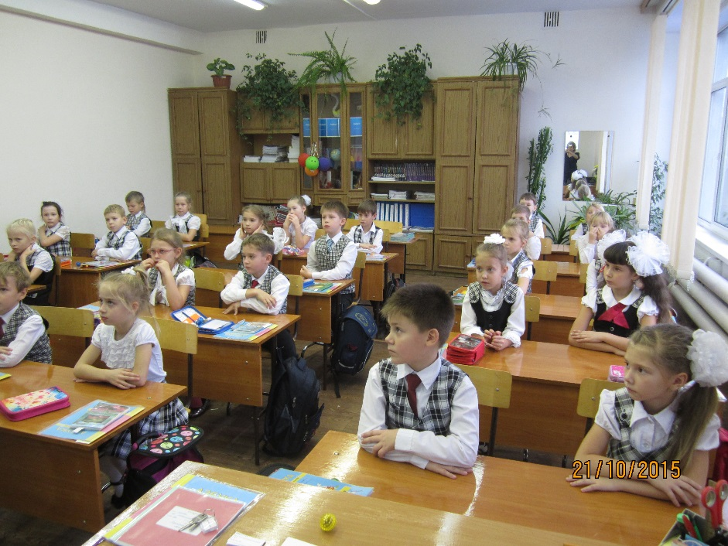
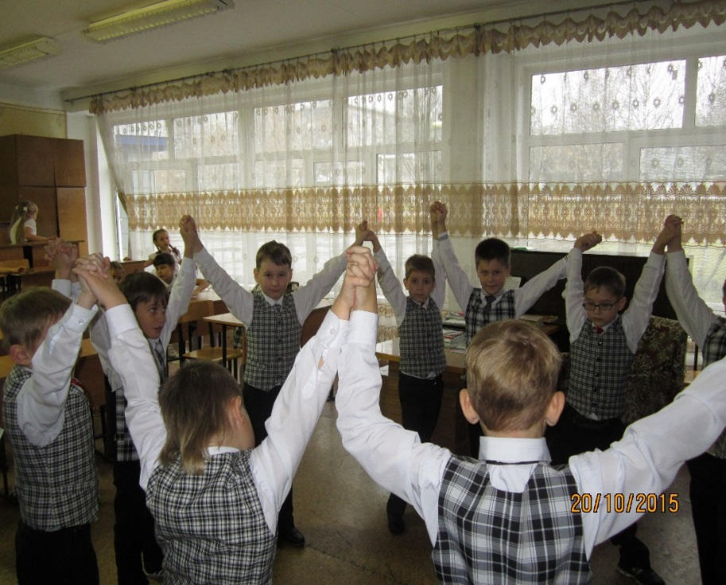
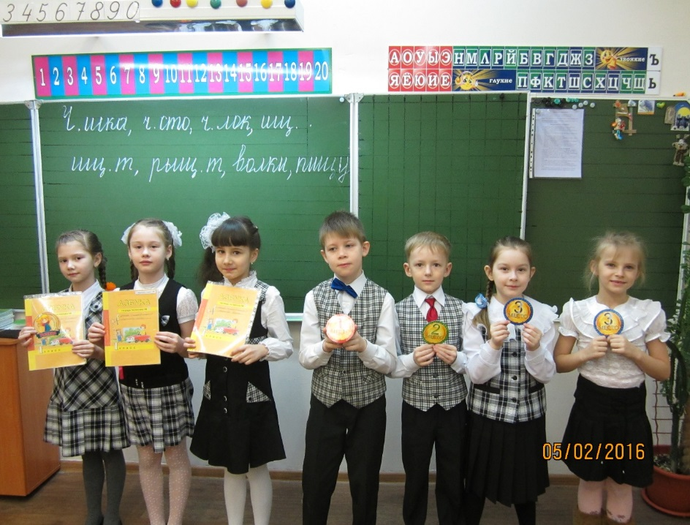
Спасибо за внимание!
Желаем всем успехов в новом учебном году!

